Slide 1
若图是非连通的，请输出其各连通分量的节点序列；寻找距离某一顶点v最远的顶点u；判断顶点u与v之间是否有路径或者寻找它们之间的最短路径；判断一个图是否是连通的；
判断一个连通图是否为树；
判断连通的有向图中是否有回路；
输出顶点u与v之间所有的简单路径；
输出顶点u与v之间所有长度为k的路径；
输出图（一般是指有向图）中所有经过顶点u的回路；
寻找有向图的根（若从顶点u出发，可以到达图中所有顶点，则u就是有向图的根）
计算有向图的中心点

Slide 2
课后作业
v0
v1
v2
v4
v3
7-1 有向图如上图所示，设计算法输出所有经过v2的回路。用邻接表表示图。

Slide 3
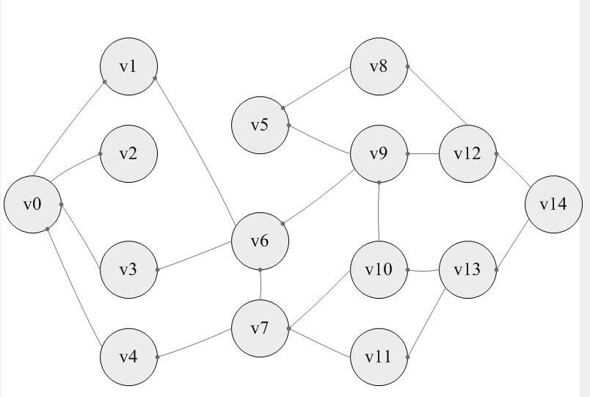
课后作业
7-2.如图1所示的无向图，假设采用邻接矩阵表示，设计算法在图中找出满足以下条件的路径：
  起点为v0,终点为v14，输出所有必须经过点v1或v6，但不能经过v7和v9的路径
  起点为v0,输出经过v6到达终点v14的一条最短路径

Slide 4
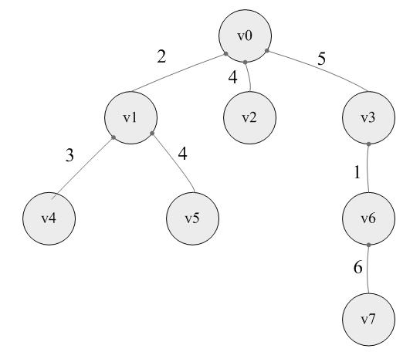
7-3. 下图是一个无向网，采用邻接表表示，设计一个算法输出v0到其余所有顶点的路径以及路径长度（长度为经过的边的权值之和）

Slide 5
作业要求
7-1和7-2为作业。
图的顶点信息与边的信息用文本文件保存；
写两个完整的程序完成上述两道题目；
对图的结构的定义，每个参数要加以标注说明其意义
程序中用注释对自己的算法做出说明

